Slide 1
RENDICIÓN DE CUENTAS 2024 del
Gobierno Autónomo Descentralizado Parroquial
el Carmen de Pijili

Slide 2
Informe de.
Economía y Finanzas GAD Parroquial
CPA. Nicolas Escobar
1. Por que es importante la rendición de cuentas
1.1 Las rendición de cuentas es un mecanismo mediante el cual da conocer a nuestros mandantes la política publica
El artículo 11 de dicho reglamento establece el proceso y cronograma de rendición de cuentas para las instituciones de nivel nacional Unidad de Administración Financiera y sus Entidades Operativas Desconcentradas (EOD) de las cinco funciones del Estado, estableciendo que la entrega del Informe de Rendición de cuentas es de carácter obligatoria.

Slide 3
PRESUPUESTO INICIAL |  |  |  | 2024
INGRESOS CORRIENTES |  |  |  | 71683.37
APORTES JUNTAS PARROQUIALES |  |  |  | 255251.32
TOTAL INGRESOS |  |  |  | 355255,97
CUENTAS POR COBRER |  |  |  | 14292.63

Slide 4
DENOMINACIÓN CORRIENTE |  |  |  | GASTOS
Remuneraciones Unificadas |  |  |  | 56,835.99
Remuneraciones Complementarias |  |  |  | 2702.48
Decimotercer Sueldo |  |  |  | 0
Decimocuarto Sueldo |  |  |  | 2702.48
Aporte Patronal |  |  |  | 6149.29
Fondo de Reserva |  |  |  | 3165.09
Compensacion por Vacaciones no Gozadas por Cesacion de Funciones |  |  |  | 3,044.45 | 74599.78

Slide 5
 | DENOMINACIÓN CORRIENTE |  |  | GASTOS
Agua Potable |  |  |  | 60.00
Energía Eléctrica |  |  |  | 297.95
Telecomunicaciones |  |  |  | 1,702.04
Viaticos y Subsistencias en el Interior |  |  |  | 1,120.00
Arrendamiento y Licencias de Uso de Paquetes |  |  |  | 500.00
Mantenimiento y Reparacion de Equipos y Sistemas |  |  |  | 511.65
 |  |  |  |  | 4191.64

Slide 6
Materiales de Oficina |  |  |  | 227.98
Materiales de Aseo |  |  |  | 353.17
Mobiliarios |  |  |  | 0.00
Tasas Generales, Impuestos, Contribuciones, Permisos, Licencias y Patentes. |  |  |  | 0.00
Seguros |  |  |  | 152.03
Comisiones Bancarias |  |  |  | 70.10
A Entidades Descentralizadas y Autonomas |  |  |  | 6876.24
Para el IECE por el 0.5% de las Planillas de Pago al IESS |  |  |  | 543.20 | 8222.72

Slide 7
 |  | INGRESOS | GASTOS Devengado | PAGADO | CUENT POR PAGAR
Gasto corriente |  | 71,683.37 | 84312.36 | 73690.71 | 10621.65
GASTOS DE INVERSION |  |  | 206,900.16 | 179,886.01 | 27014.15
BIENES DE LARGA DURACION |  | 255,251.32 | 28,776.08 | 0 | 28776.08
Deuda Flotante |  |  | 37,458.81 | 37,458.81 | 0
TOTALES |  | 355,265.97 | 357,447.41 | 291,035.53 | 66411.88
 |  | INGRESOS | GASTOS Devengado | PAGADO | CUENT POR PAGAR
Gasto corriente |  | 71,683.37 | 84312.36 | 73690.71 | 10621.65
GASTOS DE INVERSION |  |  | 206,900.16 | 179,886.01 | 27014.15
TOTAL CUENTAS POR PAGAR |  |  | 357,447.41 | 291,035.53 | 37635.80

Slide 8
ATENCION SECTOR VULNERABLE Y CULTURAL | 1 |  |  | 5144.49
PROYECTO EQUIDAD | 2 |  |  | 4340.35
PROYECTO MIES | 3 |  |  | 38973.52
MANTENIMIENTO ESPACIOS PUBLICOS E INFRAESTRUCTURA | 4 |  |  | 78,823.73
MANTENIMIENTO VIAS DE LA PARROQUIA | 5 |  |  | 107,636.64
TOTAL |  |  |  |  | 234918.73

Slide 9
Acuerdos resoluciones
Mantenimiento vial rutinario de las vías de la parroquia Carmen de Pijilí Prefectura Gad Municipal Gad Parroquial
Regeneracion urbana 1 etapa Gad Parroquial Gad Municipal
Mantenimiento de la vial PIJILI – MILAGROS
Gad Parroquial Gad Provincial
Puente sobre el rio Pijili Gad Parroquial Gad Municipal Gad Provincial Comunidad
Proyecto de Reforestacion con semilla Gad Provincial Gad Parroquial
mantenimiento de via por parte de la alcaldía comunidad de Pijili Chico - Palmas GAD Parroquial Gad Municipal
Escuelita en la comunidad de Pijili chico intervención Gad Parroquial Gad Municipal
Mantenimiento vial rutinario comunidades de la zona baja Gad Parroquial Gad Municipal

Slide 10
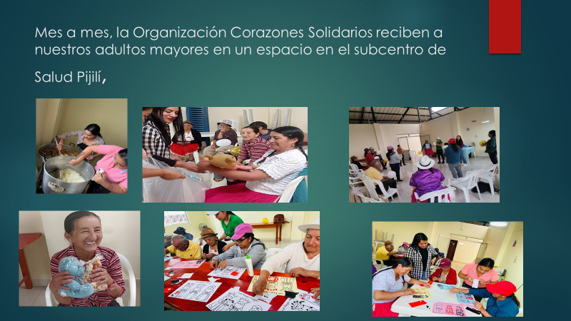
Social

Slide 11
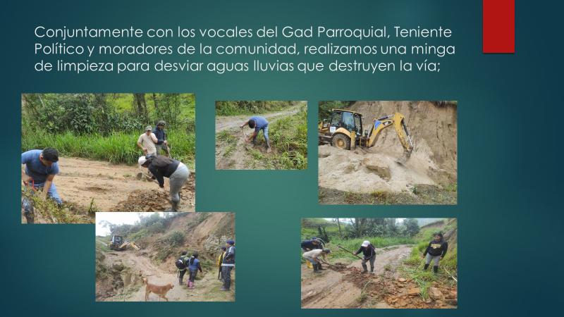
Conjuntamente con los vocales del Gad Parroquial, Teniente Político y moradores de la comunidad, realizamos una minga de limpieza para desviar aguas lluvias que destruyen la vía;

Slide 12
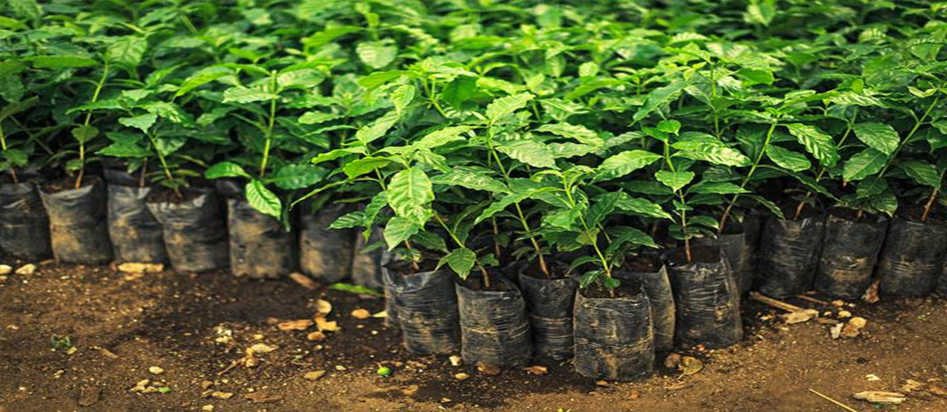

A todos los interesados en la siembra de café, acercarse a las oficinas del GAD Pijilí, para hacerles la entrega de las plantitas que están listas para ser transplantadas en sus fincas.
Recordemos que una vez que haga la cosecha del café, Patawasi - Café molido nos van a comprar todo el producto.

Slide 13
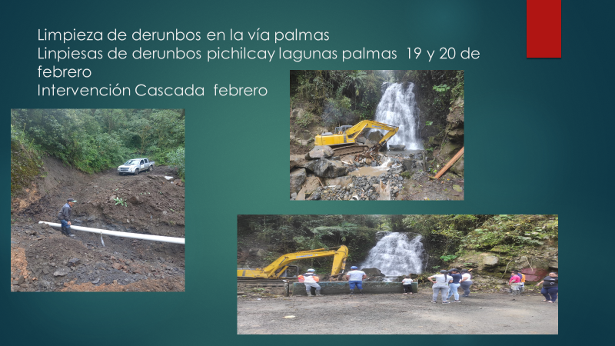
Limpieza de derunbos en la vía palmas
Linpiesas de derunbos pichilcay lagunas palmas 19 y 20 de febrero
Intervención Cascada febrero

Slide 14
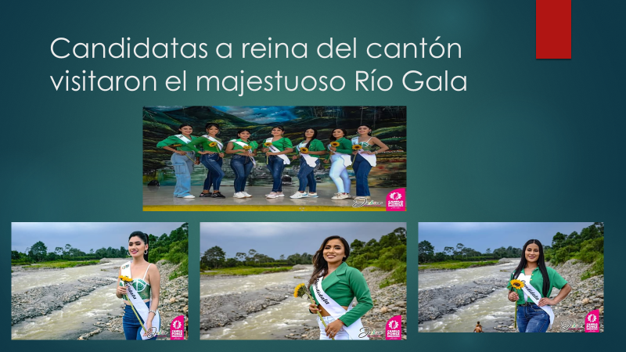
Candidatas a reina del cantón visitaron el majestuoso Río Gala

Slide 15
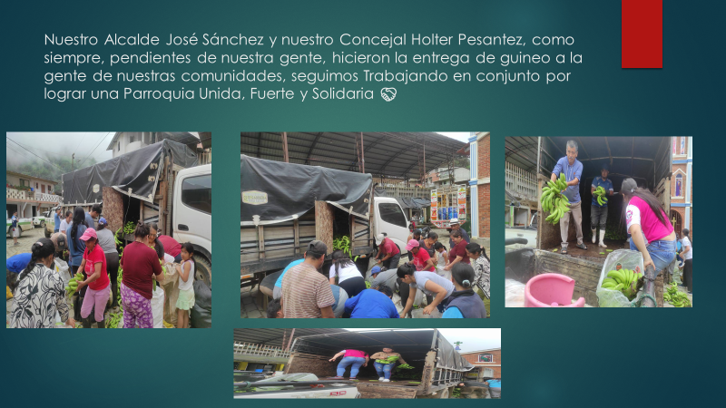
Nuestro Alcalde José Sánchez y nuestro Concejal Holter Pesantez, como siempre, pendientes de nuestra gente, hicieron la entrega de guineo a la gente de nuestras comunidades, seguimos Trabajando en conjunto por lograr una Parroquia Unida, Fuerte y Solidaria

Slide 16
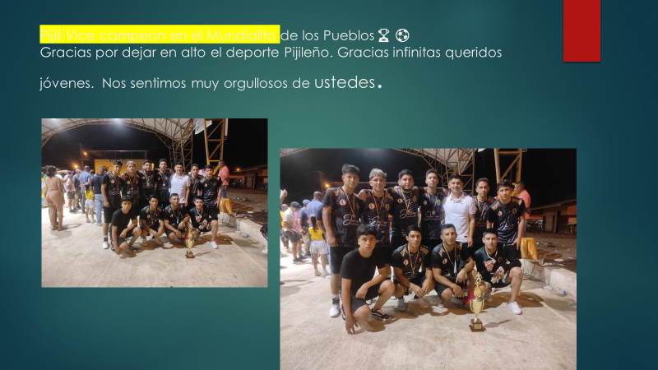
Gracias por dejar en alto el deporte Pijileño. Gracias infinitas queridos jóvenes. Nos sentimos muy orgullosos de ustedes

Slide 17
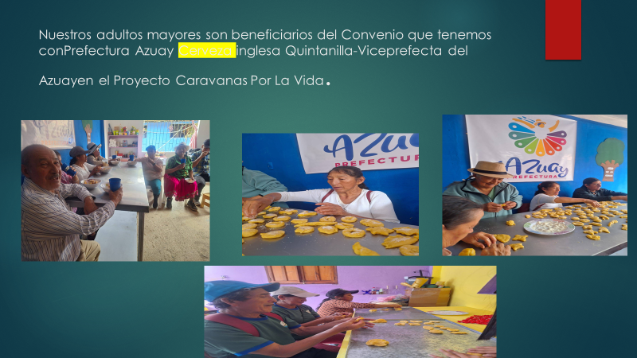
Nuestros adultos mayores son beneficiarios del Convenio que tenemos conPrefectura Azuay Cerveza inglesa Quintanilla-Viceprefecta del Azuayen el Proyecto Caravanas Por La Vida.

Slide 18
GAD Parroquial el Carmen de Pijili
Presidente: PESANTEZ BAUTISTA BRAULIO REMIGIO
Vocal: GUAMAN GUERRERO GINA ELIZA
Vocal: BARRETO PESANTEZ FLAVIO EUGENIO
Vocal: REINOSO AUCAY JULIO RAFAEL
Vocal: COCHANCELA AUCAY FLAVIO ALBERTO
Secretario Tesorero: NICOLAS ESCOBAR
Rendicion de cuentas 2024

